Slide 1
Web后端开发
java程序操作数据库

Slide 2

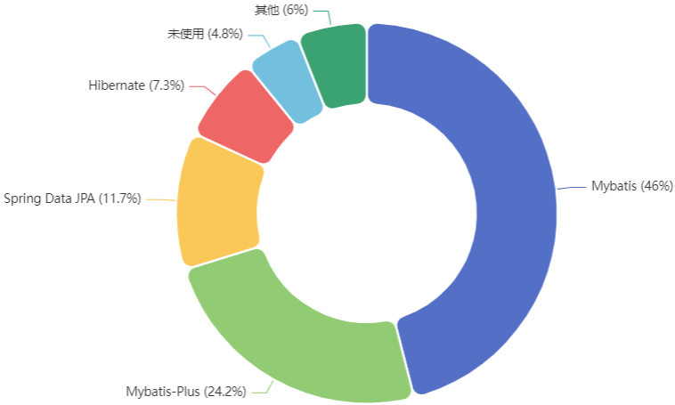

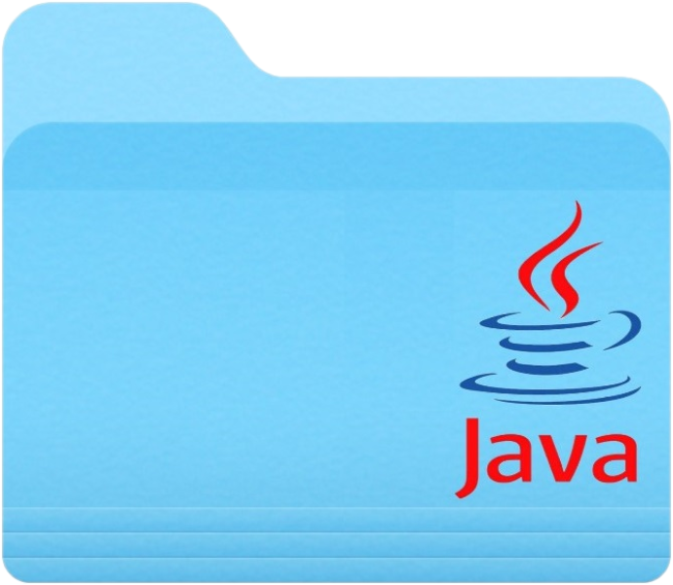


java程序操作数据库
MyBatis
MyBatisPlus
Hibernate
JDBC
SpringData
JPA
JDBC：(Java DataBase Connectivity)，就是使用Java语言操作关系型数据库的一套API。

Slide 3
java程序操作数据库
JDBC
MyBatis
MyBatisPlus

Slide 4
JDBC
MyBatis

Slide 5
JDBC
01

Slide 6
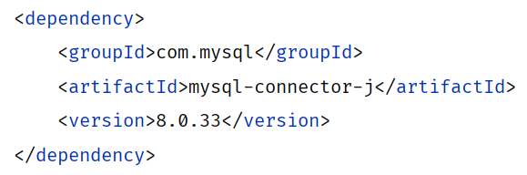



JDBC-介绍
JDBC：(Java DataBase Connectivity)，就是使用Java语言操作关系型数据库的一套API。
Java程序
JDBC
Mysql实现
Oracle实现
SqlServer实现
驱动
本质：
sun公司官方定义的一套操作所有关系型数据库的规范，即接口。
各个数据库厂商去实现这套接口，提供数据库驱动jar包。
我们可以使用这套接口（JDBC）编程，真正执行的代码是驱动jar包中的实现类。

Slide 7
JDBC-入门程序
需求：基于JDBC程序，执行update语句 (update user set age = 25 where id = 1)
步骤：
准备工作：创建一个maven项目，引入依赖；并准备数据库表user。
代码实现：编写JDBC程序，操作数据库
//1. 注册驱动 Class.forName("com.mysql.cj.jdbc.Driver"); //2. 获取连接 String url = "jdbc:mysql://localhost:3306/web01"; String username = "root"; String password = "1234"; Connection connection = DriverManager.getConnection(url, username, password); //3. 获取SQL语句执行对象 Statement statement = connection.createStatement(); //4. 执行SQL int i = statement.executeUpdate("update user set age = 25 where id = 1"); //5. 释放资源 statement.close(); connection.close();
JDBC程序
pom.xml
<dependency> <groupId>com.mysql</groupId> <artifactId>mysql-connector-j</artifactId> <version>8.0.33</version> </dependency>

Slide 8
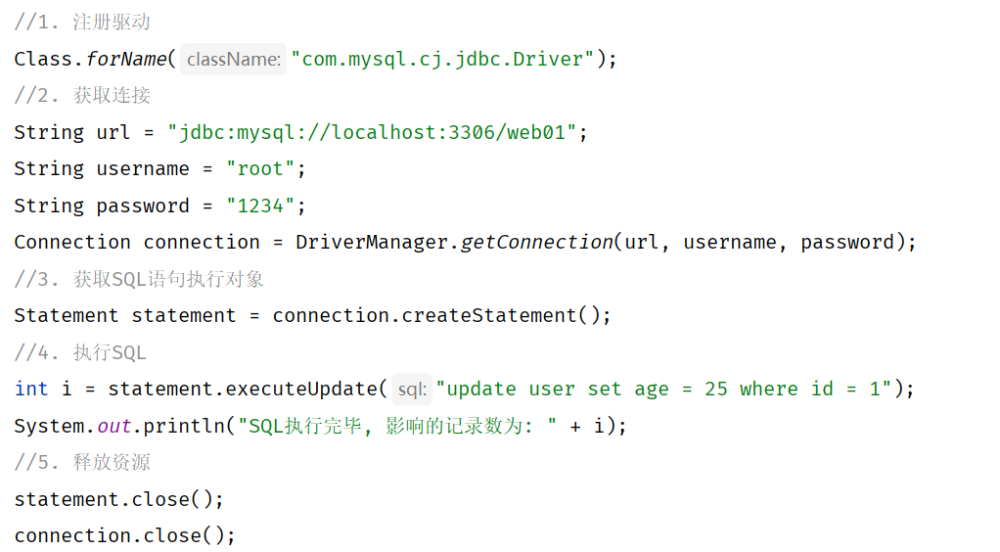
什么是JDBC ?
sun公司提供的一套操作关系型数据库的API（规范）。
JDBC操作数据库步骤
DML

Slide 9
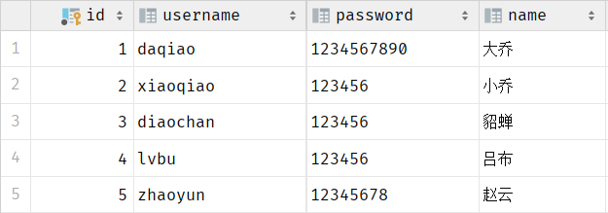
JDBC-查询数据
需求：基于JDBC执行如下select语句，将查询结果封装到User对象中。
SQL：select * from user where username = 'daqiao' and password = '123456'
ResultSet（结果集对象）：ResultSet rs = statement.executeQuery()
next()：将光标从当前位置向前移动一行，并判断当前行是否为有效行，返回值为boolean。
true：有效行，当前行有数据
false：无效行，当前行没有数据
getXxx(…)：获取数据，可以根据列的编号获取，也可以根据列名获取（推荐）。
结果解析步骤:
(AI辅助)
while (resultSet.next()) { int id = resultSet.getInt("id");
//...省略
}

Slide 10
JDBC程序执行DML语句? DQL语句?
DML语句：int rowsAffected = statement.executeUpdate();
DQL语句：ResultSet rs = statement.executeQuery();
DQL语句执行完毕结果集ResultSet解析?
resultSet.next()：光标往下移动一行
resultSet.getXxx()：获取字段数据

Slide 11
预编译SQL
1.静态SQL（参数硬编码）
Statement statement = connection.createStatement();
int i = statement.executeUpdate("update user set age = 25 where id = 1"); System.out.println("SQL执行完毕, 影响的记录数为: " + i);
2.预编译SQL（参数动态传递）
PreparedStatement pstmt = conn.prepareStatement("SELECT * FROM user WHERE username = ? AND password = ?");
pstmt.setString(1, "daqiao"); pstmt.setString(2, "123456");
ResultSet resultSet = pstmt.executeQuery();
安全
性能更高

Slide 12
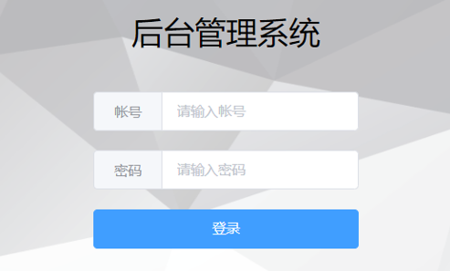

预编译SQL
优势一：可以防止SQL注入，更安全
SQL注入：通过控制输入来修改事先定义好的SQL语句，以达到执行代码对服务器进行攻击的方法。
优势二：性能更高
delete from user where id = 1;
delete from user where id = 2;
delete from user where id = 3;
3次
SQL语法解析检查
优化SQL
编译SQL
执行SQL
delete from user where id = ? ;
1
2
3
性能更高
缓存
1次

Slide 13
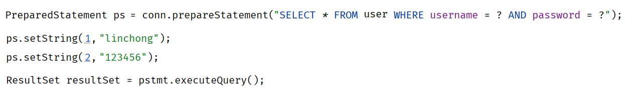
如何执行预编译SQL？
为什么要使用预编译SQL？
安全（防止SQL注入）
性能更高

Slide 14
JDBC
MyBatis

Slide 15
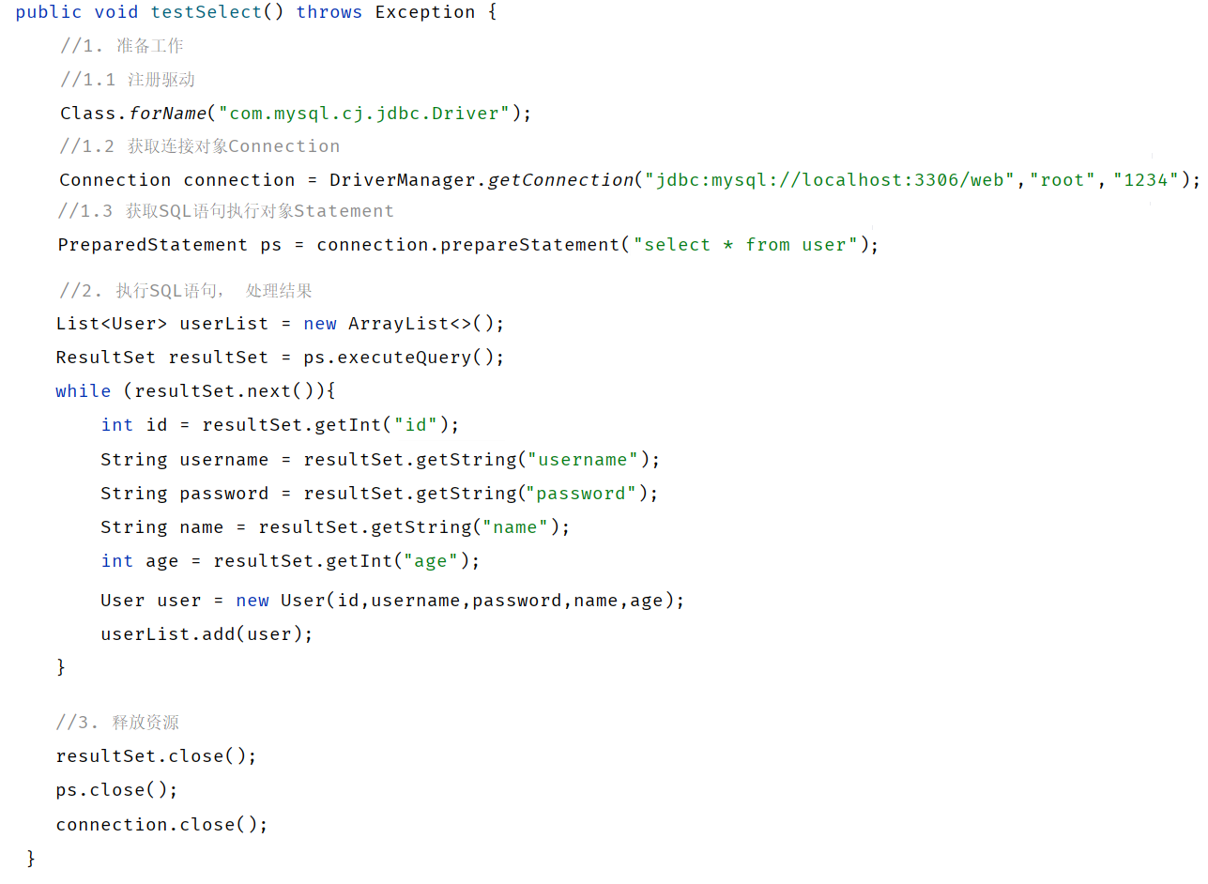


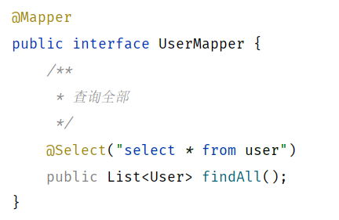
什么是Mybatis?
controller
service
dao
控制层
业务层
持久层
简洁、优雅
MyBatis是一款优秀的 持久层 框架，用于 简化JDBC 的开发。
MyBatis本是 Apache的一个开源项目iBatis, 2010年这个项目由apache迁移到了google code，并且改名为MyBatis。2013年11月迁移到Github。
官网：https://mybatis.org/mybatis-3/zh_CN/index.html
Mybatis
JDBC

Slide 16
Mybatis
02
入门程序
JDBC VS Mybatis
数据库连接池
增删改查操作
XML映射配置

Slide 17
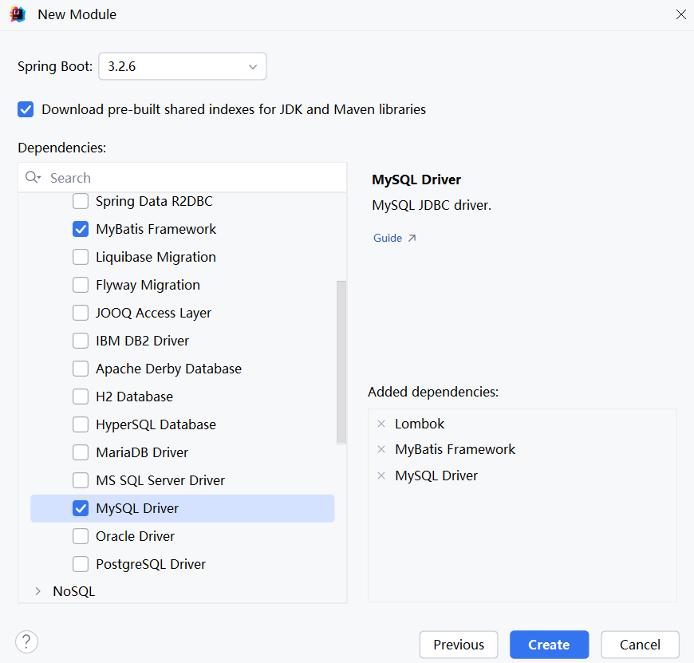
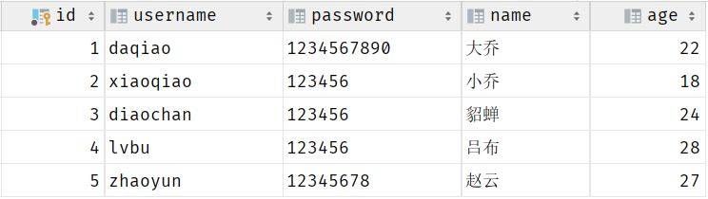
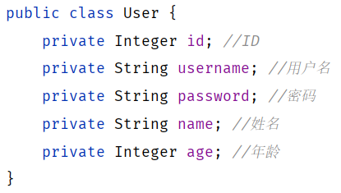
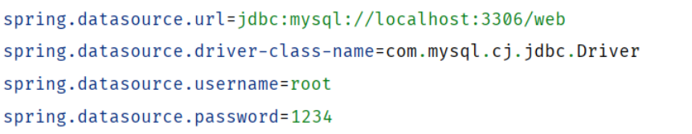
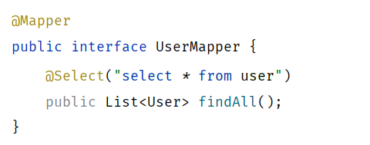

使用Mybatis查询所有用户数据
准备工作：
创建SpringBoot工程、引入Mybatis相关依赖
准备数据库表user、实体类User
配置Mybatis（在application.properties中数据库连接信息）
编写Mybatis程序：编写Mybatis的持久层接口，定义SQL(注解/XML)
1.1
1.2
2
1.3
Mybatis的持久层接口命名规范为 XxxMapper，也称为 Mapper接口。
提示：

Slide 18
SpringBoot+Mybatis入门程序操作步骤？
准备工作
创建springboot工程，引入Mybatis相关依赖
准备数据库表、实体类
application.properties中配置数据库连接信息
定义Mapper接口(@Mapper)，编写SQL
SpringBoot的单元测试类上需要加什么注解 ？
@SpringBootTest：会在单元测试运行时，加载springBoot的环境
注意：测试类所在包需要与引导类包名相同(或放在引导类所在包的子包下)

Slide 19
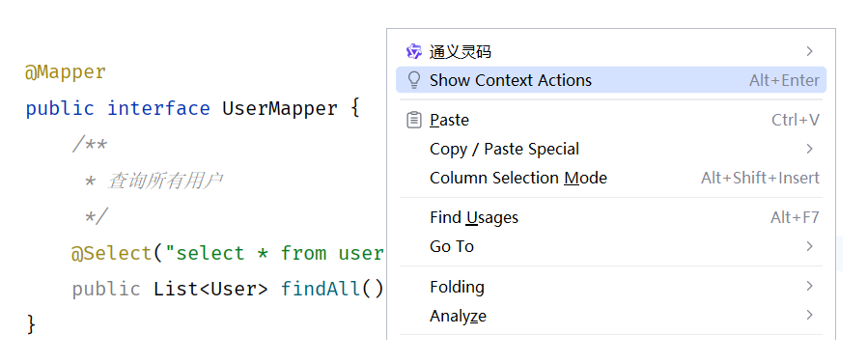
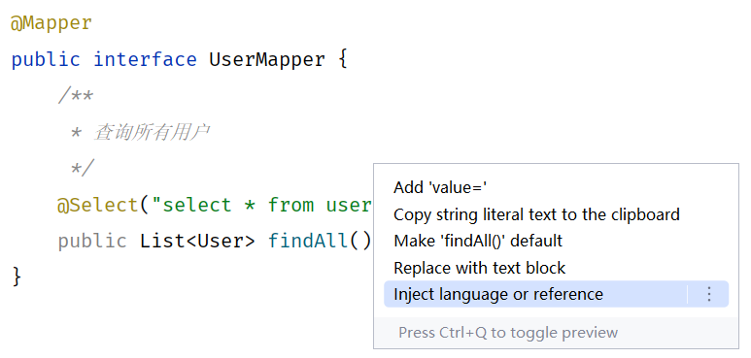
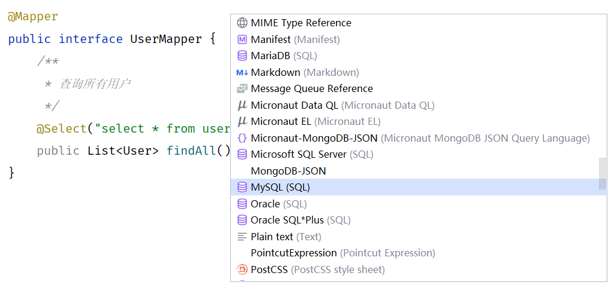
辅助配置-配置SQL提示
默认在Mybatis中配置的SQL语句是不识别的。可以做如下配置：

Slide 20
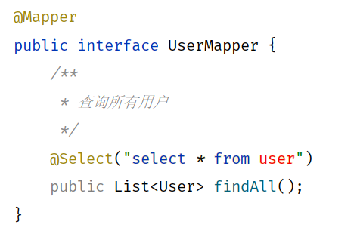
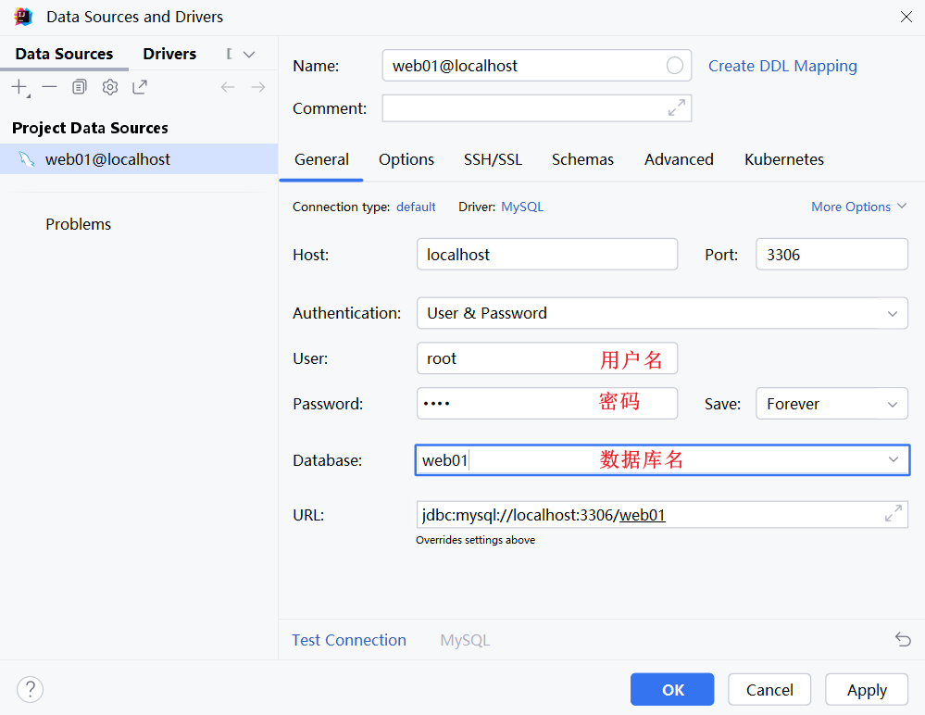
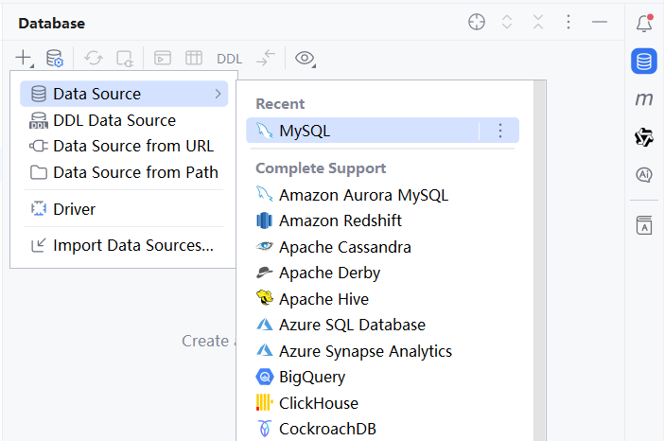
辅助配置-配置SQL提示
产生原因：idea和数据库没有建立连接，不识别表信息
解决方式：在idea中配置MySQL数据库连接

Slide 21
辅助配置-配置Mybatis的日志输出
默认情况下，在Mybatis中，SQL语句执行时，我们并看不到SQL语句的执行日志。 加入如下配置，即可查看日志：
application.properties
#mybatis的配置 mybatis.configuration.log-impl=org.apache.ibatis.logging.stdout.StdOutImpl

Slide 22
Mybatis
02
入门程序
JDBC VS Mybatis
数据库连接池
增删改查操作
XML映射配置

Slide 23


JDBC VS Mybatis
JDBC程序
application.properties
//1.准备工作 Class.forName("com.mysql.cj.jdbc.Driver"); String url = "jdbc:mysql://localhost:3306/web"; Connection connection = DriverManager.getConnection(url, "root", "1234"); PreparedStatement ps = connection.prepareStatement("select * from user");
//2. 执行SQL, 处理结果 List<User> userList = new ArrayList<>(); ResultSet resultSet = ps.executeQuery(); while (resultSet.next()) { int id = resultSet.getInt("id"); String username = resultSet.getString("username"); String name = resultSet.getString("name"); String password = resultSet.getString("password"); int age = resultSet.getInt("age"); User user = new User(id, username, password, name, age); userList.add(user); }
//3.释放资源
resultSet.close(); ps.close(); connection.close();
spring.datasource.url=jdbc:mysql://localhost:3306/web spring.datasource.driver-class-name=com.mysql.cj.jdbc.Driver spring.datasource.username=root spring.datasource.password=1234
硬编码
UserMapper
@Mapper public interface UserMapper { @Select("select * from user") public List<User> findAll(); }
繁琐
SpringBoot+Mybatis
资源浪费
性能降低
数据库连接池
JDBC

Slide 24

JDBC VS Mybatis
application.properties
spring.datasource.url=jdbc:mysql://localhost:3306/web spring.datasource.driver-class-name=com.mysql.cj.jdbc.Driver spring.datasource.username=root spring.datasource.password=1234
Mapper接口
@Mapper public interface UserMapper { @Select("select * from user") public List<User> findAll(); }

Slide 25
Mybatis
02
入门程序
JDBC VS Mybatis
数据库连接池
增删改查操作
XML映射配置

Slide 26


数据库连接池
数据库连接池是个容器，负责分配、管理数据库连接(Connection)。
它允许应用程序重复使用一个现有的数据库连接，而不是再重新建立一个。
释放空闲时间超过最大空闲时间的连接，来避免因为没有释放连接而引起的数据库连接遗漏。
优势：
资源重用
提升系统响应速度
避免数据库连接遗漏
数据库连接池
SQL
SQL

Slide 27
数据库连接池
标准接口：DataSource
官方(sun)提供的数据库连接池接口，由第三方组织实现此接口。
功能：获取连接
常见产品：
C3P0
DBCP
Druid
Hikari
SpringBoot默认
Druid（德鲁伊）
Druid连接池是阿里巴巴开源的数据库连接池项目
功能强大，性能优秀，是Java语言最好的数据库连接池之一

Slide 28
数据库连接池
切换数据库连接池：
pom.xml
<dependency> <groupId>com.alibaba</groupId> <artifactId>druid-spring-boot-starter</artifactId> <version>1.2.19</version> </dependency>
application.properties
spring.datasource.type=com.alibaba.druid.pool.DruidDataSource spring.datasource.url=jdbc:mysql://localhost:3306/web spring.datasource.driver-class-name=com.mysql.cj.jdbc.Driver spring.datasource.username=root spring.datasource.password=1234

Slide 29
数据库连接池
是一个容器，负责分配、管理数据库连接(Connection)
优势：资源复用、提升系统响应速度
接口：DataSource
产品：C3P0、DBCP、Druid、Hikari(默认)

Slide 30
Mybatis
02
入门程序
JDBC VS Mybatis
数据库连接池
增删改查操作
XML映射配置

Slide 31

删除用户-delete
需求：根据ID删除用户信息
SQL：delete from user where id = 5;
Mapper接口：
UserMapper
@Delete("delete from user where id = 5") public void deleteById();
UserMapper
@Delete("delete from user where id = #{id}") public void deleteById(Integer id);
?
UserMapper
@Delete("delete from user where id = #{id}") public Integer deleteById(Integer id);
DML语句执行完毕的返回值，表示该DML语句执行完毕影响的行数。
注意：

Slide 32
删除用户-delete
Mybatis中的 # 号 与 $ 号：
符号 | 说明 | 场景 | 优缺点
#{…} | 占位符。执行时，会将#{…}替换为?，生成预编译SQL | 参数值传递 | 安全、性能高 （推荐）
${…} | 拼接符。直接将参数拼接在SQL语句中，存在SQL注入问题 | 表名、字段名动态设置时使用 | 不安全、性能低
@Delete("delete from dept where id = #{id}")
@Select("select id,name,score from ${tableName} order by ${sortField}")

Slide 33
Mybatis中执行DML语句时，有没有返回值？
有，int类型，表示DML语句执行影响的记录数
Mybatis中 # 与 $ 的区别是什么? （面试题）
# 是占位符，会替换为？生成预编译SQL （推荐）
$ 是字符串拼接符号,将参数值直接拼接在SQL中

Slide 34
新增用户-insert
需求：添加一个用户
SQL：insert into user(username,password,name,age) values('zhouyu','123456','周瑜',20);
Mapper接口：
UserMapper
@Insert("insert into user(username,password,name,age) values('zhouyu', '123456', '周瑜', 20)") public void insert();
UserMapper
@Insert("insert into user(username,password,name,age) values(#{username},#{password},#{name},#{age})") public void insert(User user);
对象属性名

Slide 35
修改用户-update
需求：根据ID更新用户信息
SQL：update user set username = 'zhouyu', password = '123456', name = '周瑜', age = 20 where id = 1；
Mapper接口：
UserMapper
@Update("update user set username=#{username}, password=#{password}, name=#{name}, age=#{age} where id=#{id}") public void update(User user);

Slide 36
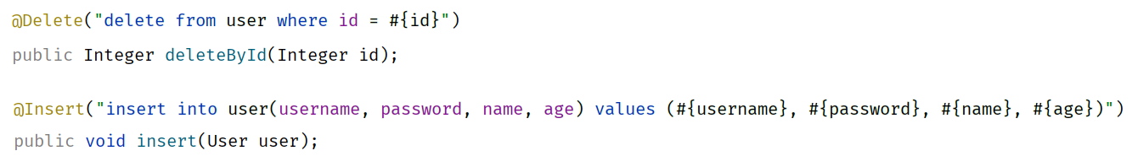
查询用户-select
需求：根据用户名和密码查询用户信息
SQL：select * from user where username = 'zhouyu' and password = '666888';
Mapper接口：
UserMapper
@Select("select * from user where username=#{username} and password=#{password}") public User findByUsernameAndPassword(@Param("username") String username, @Param("password") String password);
(String username, String password);
@Param注解的作用是为接口的方法形参起名字的。
说明：基于官方骨架创建的springboot项目中，接口编译时会保留方法形参名，@Param注解可以省略 (#{形参名})。
UserMapper
@Select("select * from user where username=#{uname} and password=#{pwd}") public User findByUsernameAndPassword(String uname, String pwd);

Slide 37
@Param注解的使用场景?
如果接口方法形参中，需要传递多个参数，需要通过@Param注解为参数起名字；
在基于SpringBoot官方骨架创建的SpringBoot项目中，该注解可以省略；

Slide 38
Mybatis
02
入门程序
JDBC VS Mybatis
数据库连接池
增删改查操作
XML映射配置

Slide 39
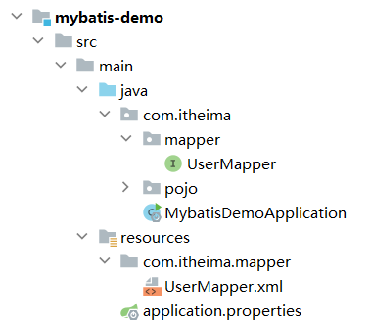
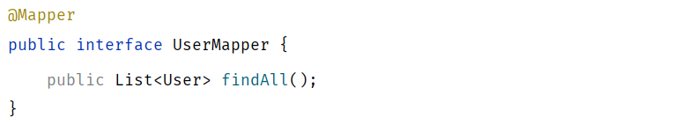
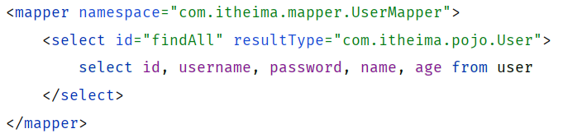
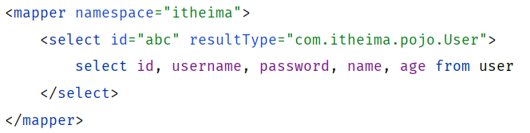
XML映射配置
在Mybatis中，既可以通过注解配置SQL语句，也可以通过XML配置文件配置SQL语句。
默认规则：
XML映射文件的名称与Mapper接口名称一致，并且将XML映射文件和Mapper接口放置在相同包下（同包同名）。
XML映射文件的namespace属性为Mapper接口全限定名一致。
XML映射文件中sql语句的id与Mapper 接口中的方法名一致，并保持返回类型一致。
Mapper接口
XML映射文件

Slide 40
XML映射文件
那在Mybatis的开发中，到底使用注解开发还是使用XML开发呢 ？
使用Mybatis的注解，主要是来完成一些简单的增删改查功能。如果需要实现复杂的SQL功能，建议使用XML来配置映射语句。
官方说明：https://mybatis.net.cn/getting-started.html

Slide 41
XML映射文件的定义规则 ？
XML文件名称与Mapper接口名称一致，并且放置在相同包下（同包同名）。
XML文件的namespace属性为Mapper接口全限定名一致。
XML文件中sql语句的id与Mapper 接口中的方法名一致。

Slide 42
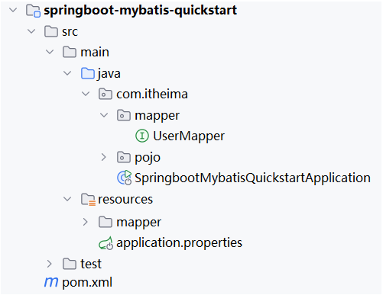
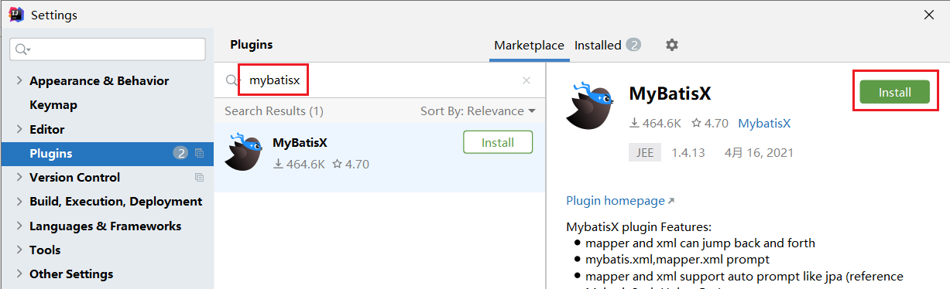
XML映射文件-辅助配置
配置XML映射文件的位置：
MybatisX 是一款基于 IDEA 的快速开发Mybatis的插件，为效率而生。
application.properties
#指定XML映射配置文件的位置
mybatis.mapper-locations=classpath:mapper/*.xml

Slide 43
JDBC
MyBatis

Slide 44
SpringBoot配置文件
03

Slide 45
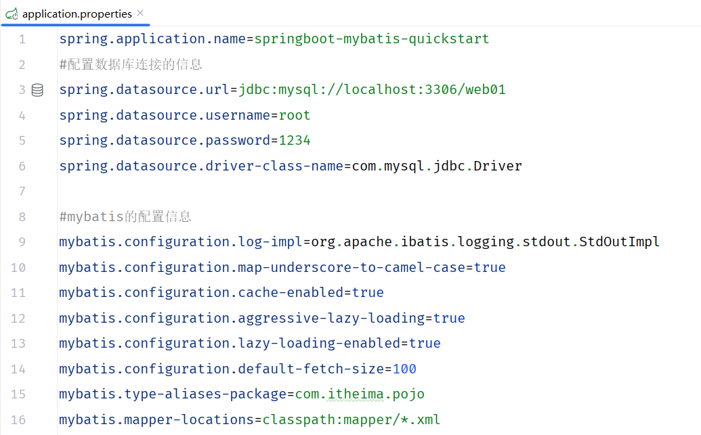
配置文件格式
SpringBoot配置文件application.properties：
臃肿
层级结构不清晰

Slide 46
配置文件格式
SpringBoot项目提供了多种属性配置方式(properties、yaml、yml)。
application.properties
spring.datasource.driver-class-name=com.mysql.jdbc.Driver spring.datasource.url=jdbc:mysql://localhost:3306/web01 spring.datasource.username=root spring.datasource.password=1234
臃肿
层级结构不清晰
application.yaml / application.yml
spring: datasource: driver-class-name: com.mysql.jdbc.Driver url: jdbc:mysql://localhost:3306/web01 username: root password: 1234
简洁、数据为中心

Slide 47
yml配置文件
application.yml
#配置服务器相关信息
server:
port: 8080
address: 127.0.0.1
格式：
数值前边必须有空格，作为分隔符
使用缩进表示层级关系，缩进时，不允许使用Tab键，只能用空格（idea中会自动将Tab转换为空格）
缩进的空格数目不重要，只要相同层级的元素左侧对齐即可
# 表示注释，从这个字符一直到行尾，都会被解析器忽略
定义对象/Map集合:
定义数组/List/Set集合:
数组/List/Set集合
对象/Map集合
hobby:
- java
- game
- sport
user:
name: 张三
age: 18
password: 123456
在yml格式的配置文件中，如果配置项的值是以 0 开头的，值需要使用 '' 引起来，因为以0开头在yml中表示8进制的数据。
注意：

Slide 48
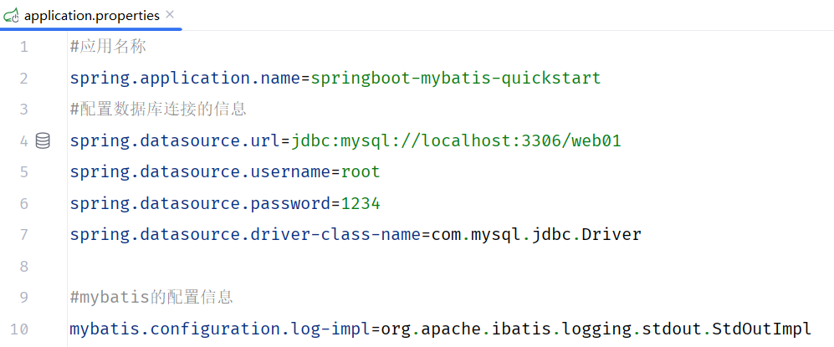
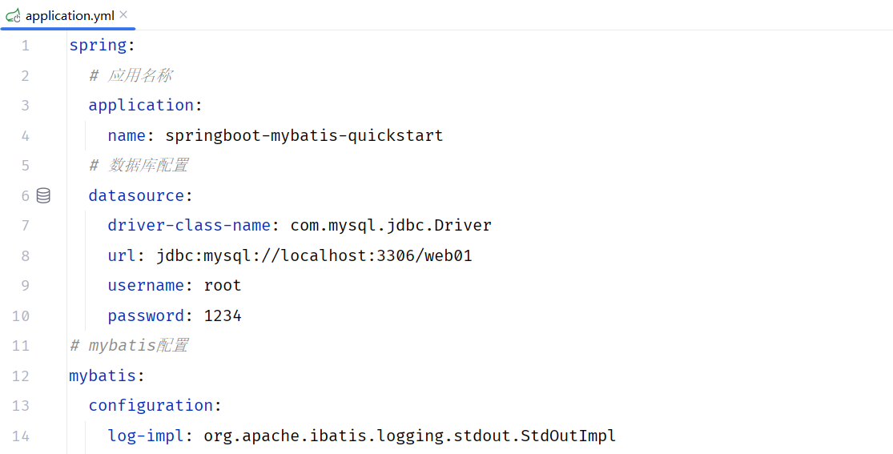
在application.yml配置文件中配置相关的配置项

Slide 49
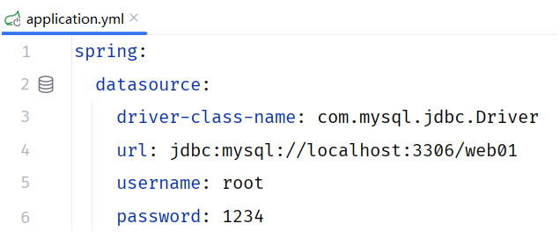
SpringBoot支持那几类配置文件?
application.properties
application.yaml
application.yml
yml配置文件的特点及格式 ？
简洁、以数据为中心
注意：yml配置文件中以0开头的值表示八进制，如果想表示其本身含义，需要用 '' 引起来

